Slide 1







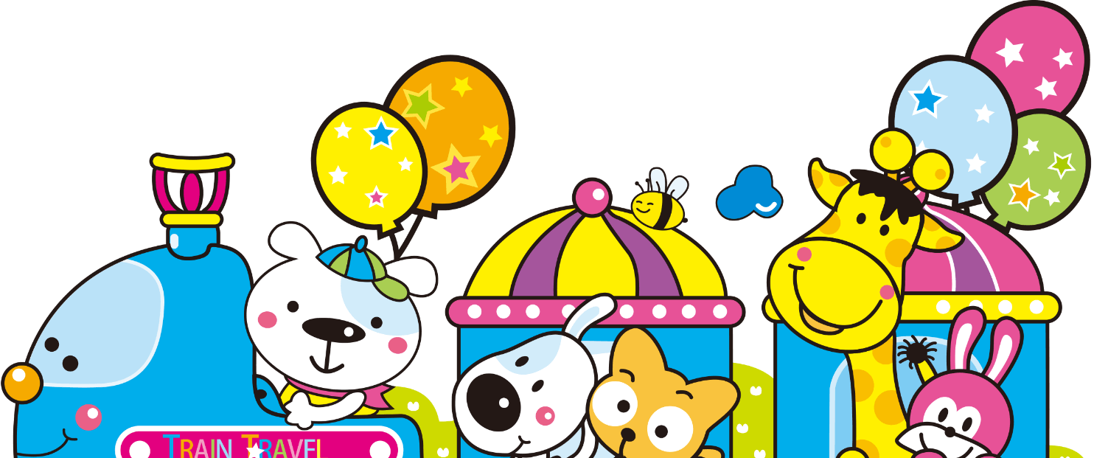
Chào mừng các con đến với môn Tiếng Việt

Slide 2

Ôn bài cũ

Slide 3

2
Đọc
Câu chuyện của rễ
1
3
Nếu không có rễ
Cây chẳng đâm chồi
Chẳng ra trái ngọt
Chẳng nở hoa tươi.
Rễ chẳng nhiều lời
Âm thầm, nhỏ bé
Làm đẹp cho đời
Khiêm nhường lặng lẽ.
Hoa nở trên cành
Khoe muôn sắc thắm Giữa vòm lá xanh
Toả hương trong nắng.
Để hoa nở đẹp
Để quả trĩu cành
Để lá biếc xanh
Rễ chìm trong đất …
2
4

Slide 4



Bài 3
Câu hỏi của sói

Slide 5
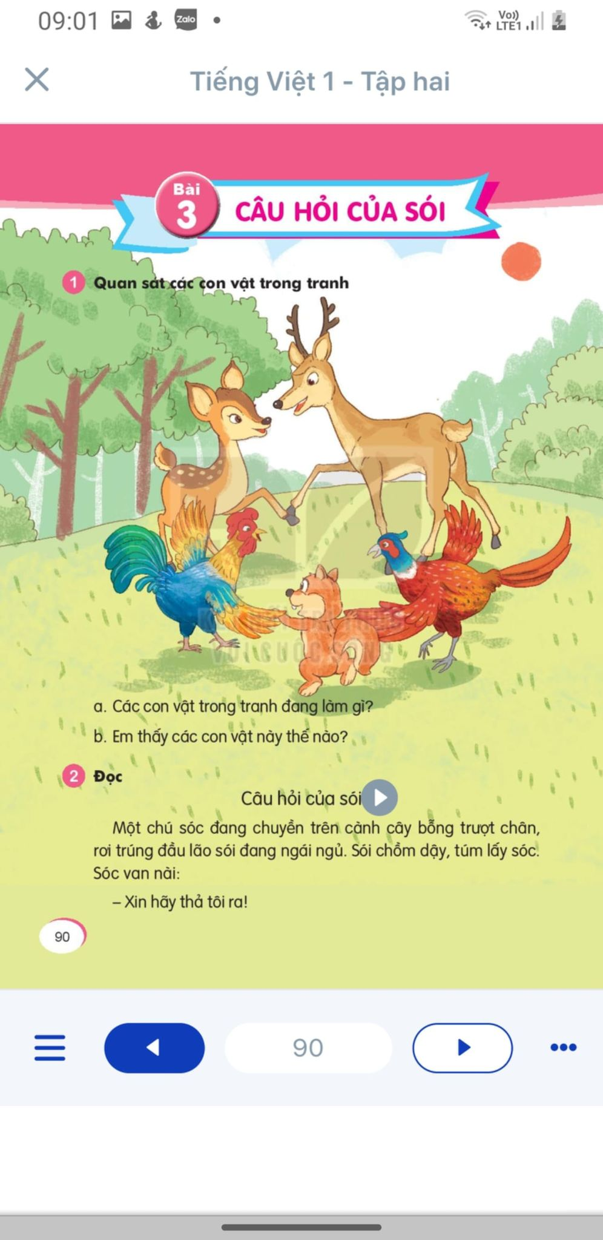

a. Các con vật trong tranh đang làm gì ?
b. Em thấy các con vật này thế nào?

Slide 6
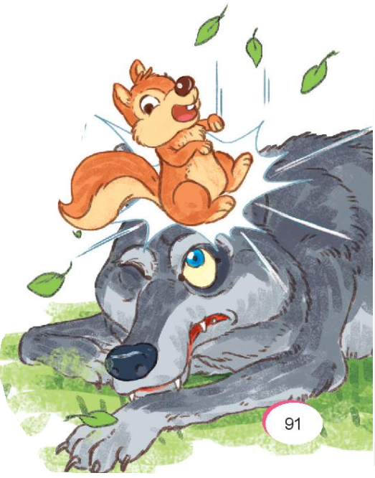
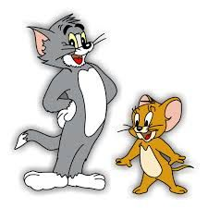
Câu hỏi của sói
Một chú sóc đang chuyền trên cành cây bỗng trượt chân, rơi trúng đầu lão sói đang ngái ngủ. Sói chồm dậy, túm lấy sóc. Sóc van nài:
- Xin hãy thả tôi ra!
Sói nói:
- Được, ta sẽ thả, nhưng ngươi hãy nói cho ta biết: Vì sao bọn sóc các ngươi cứ nhảy nhót vui đùa suốt ngày, còn ta lúc nào cũng thấy buồn bực?
Sóc bảo:
- Thả tôi ra, rồi tôi sẽ nói.
Sói thả sóc ra. Sóc nhảy tót lên cây cao, rồi đáp vọng xuống:
- Mỗi khi nhìn thấy anh, chúng tôI đều bỏ chạy vì anh hay gây gổ. Anh hay buồn bực vì anh không có bạn bè. Còn chúng tôI lúc nào cũng vui vì chúng tôi có nhiều bạn tốt.
2
Đọc

Slide 7
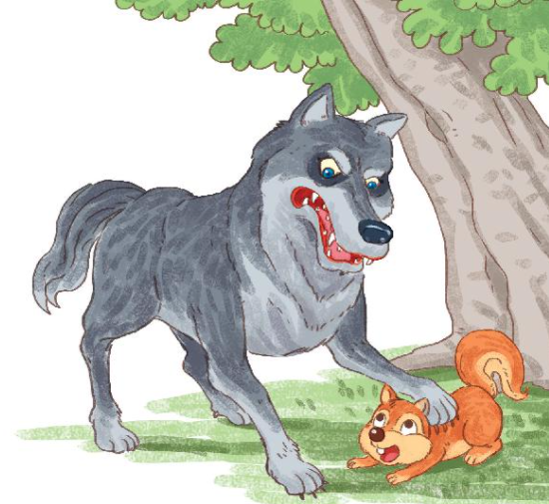
2
Luyện đọc câu dài
Câu hỏi của sói
Một chú sóc đang chuyền trên cành cây bỗng trượt chân, rơi trúng đầu lão sói đang ngái ngủ. Sói chồm dậy, túm lấy sóc. Sóc van nài:
- Xin hãy thả tôi ra!

Slide 8
Câu hỏi của sói
Một chú sóc đang chuyền trên cành cây bỗng trượt chân, rơi trúng đầu lão sói đang ngái ngủ. Sói chồm dậy, túm lấy sóc. Sóc van nài:
- Xin hãy thả tôi ra!
Sói nói:
- Được, ta sẽ thả, nhưng ngươi hãy nói cho ta biết: Vì sao bọn sóc các ngươi cứ nhảy nhót vui đùa suốt ngày, còn ta lúc nào cũng thấy buồn bực?
Sóc bảo:
- Thả tôi ra, rồi tôi sẽ nói.
Sói thả sóc ra. Sóc nhảy tót lên cây cao, rồi đáp vọng xuống:
- Mỗi khi nhìn thấy anh, chúng tôI đều bỏ chạy vì anh hay gây gổ. Anh hay buồn bực vì anh không có bạn bè. Còn chúng tôI lúc nào cũng vui vì chúng tôi có nhiều bạn tốt.
1
2
3
4

Slide 9

Trả lời câu hỏi

Slide 10


3
Trả lời câu hỏi
a. Chuyện gì xảy ra khi sóc đang chuyền trên cành cây?
Sóc đang chuyền trên cành cây bỗng trượt chân, rơi trúng đầu lão sói đang ngái ngủ.

Slide 11
3
Trả lời câu hỏi
b) Sói hỏi sóc điều gì ?
Sói hỏi sóc vì sao bọn sóc các ngươi cứ nhảy nhót vui đùa suốt ngày, còn ta lúc nào cũng thấy buồn bực ?

Slide 12
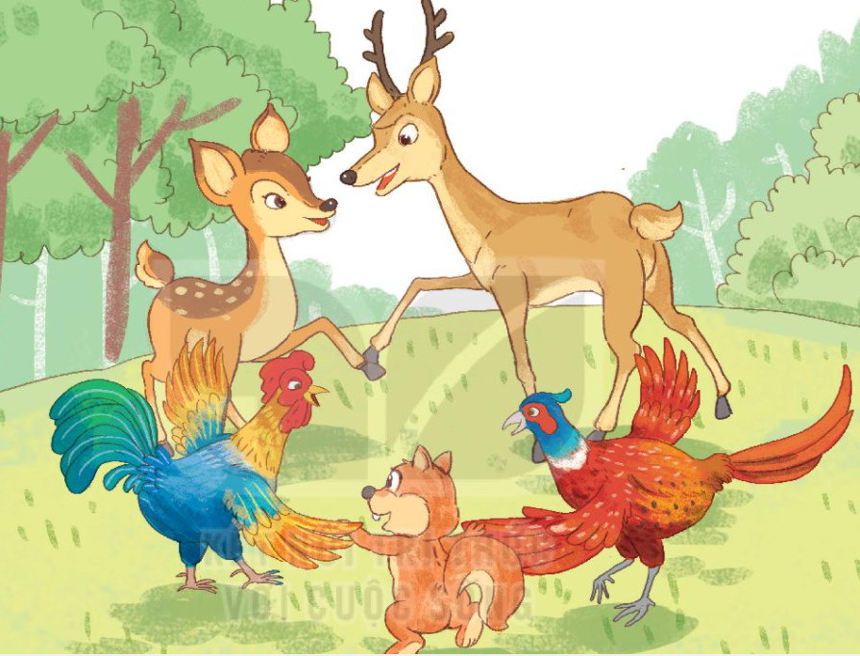
3
Trả lời câu hỏi
c) Vì sao sói lúc nào cũng cảm thấy buồn bực?
Sói lúc nào cũng cảm thấy buồn bực vì sói không có bạn bè.

Slide 13

4
Viết vào vở câu trả lời cho câu hỏi c ở mục 3
Sói lúc nào cũng cảm thấy buồn bực vì
Sói không có bạn bè.
(….)
5
Chọn từ ngữ để hoàn thiện câu và viết câu vào vở
nhảy nhót
gây gổ
hát
tốt bụng
chăm chỉ
(…)
a) Mấy chú chim sẻ đang trên cành cây.
(…)
b) Người nào hay thì sẽ không có bạn bè.

Slide 14




Viết vở Tập viết

Slide 15

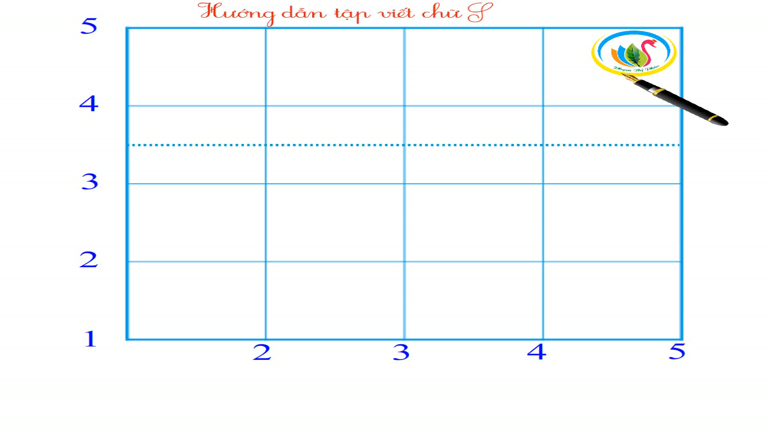
Tô chữ hoa S, I
S
I
I
S
S
I
I
S
S
I
I
S
I
I

Slide 16
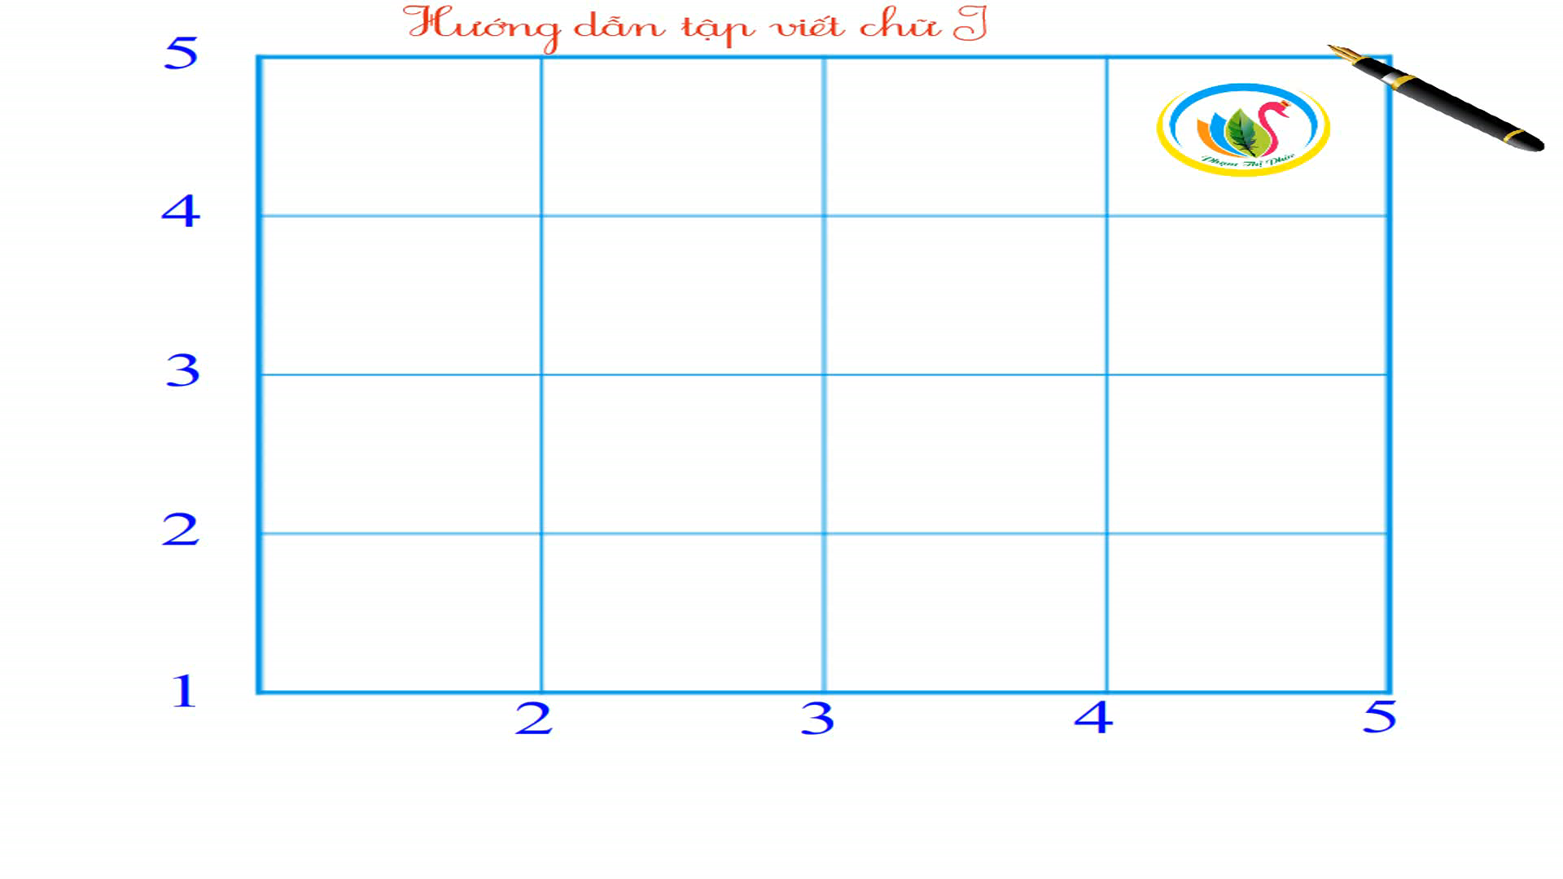

Slide 17
S
S
S
I
I
S
S
S
S
I
I
I
ηảy ηĝ
ηảy ηĝ
ηảy ηĝ
ηảy ηĝ
ηảy ηĝ
ηảy ηĝ
bạn Ǉō
bạn Ǉō
bạn Ǉō
bạn Ǉō
bạn Ǉō
bạn Ǉō

Slide 18

Tiếng Việt
Câu hỏi của sói
3
Viết câu trả lời cho câu hỏi c ở mục 3
Sói lúc nào cũng cảm thấy buồn bực vì sói không có bạn bè.
SĀ lúc wào cũng cảm κấy λίŬ λẅc νŰ sĀ δŪg có bạn χǩ.
4
Viết câu đã hoàn thiện ở mục 5
a) Mấy εú εim sẻ đang ηảy ηĝ Λłn càζ cây.
b) NgưƟ wào hay gây gổ κì sẽ δŪg có bạn χǩ.

Slide 19
Thứ năm wgày 24 κáng 3 wăm 2022
Tập viết
S
S
S
S
S
S
S
I
I
I
I
I
I
I
ηảy ηĝ
ηảy ηĝ
ηảy ηĝ
ηảy ηĝ
ηảy ηĝ
ηảy ηĝ
bạn Ǉō
bạn Ǉō
bạn Ǉō
bạn Ǉō
bạn Ǉō
bạn Ǉō

Slide 20

Bài tập: con viết bài vào vở ô li:
- Viết 3 dòng chữ S, 3 dòng chữ I
- Viết 3 dòng ηảy ηĝ và 3 dòng bạn Ǉō
- Viết 3 dòng NgưƟ wào hay gây gổ κì sẽ δŪg có bạn χǩ.

Slide 21



Tiết 3

Slide 22
Câu hỏi của sói
Một chú sóc đang chuyền trên cành cây bỗng trượt chân, rơi trúng đầu lão sói đang ngái ngủ. Sói chồm dậy, túm lấy sóc. Sóc van nài:
- Xin hãy thả tôi ra!
Sói nói:
- Được, ta sẽ thả, nhưng ngươi hãy nói cho ta biết: Vì sao bọn sóc các ngươi cứ nhảy nhót vui đùa suốt ngày, còn ta lúc nào cũng thấy buồn bực?
Sóc bảo:
- Thả tôi ra, rồi tôi sẽ nói.
Sói thả sóc ra. Sóc nhảy tót lên cây cao, rồi đáp vọng xuống:
- Mỗi khi nhìn thấy anh, chúng tôI đều bỏ chạy vì anh hay gây gổ. Anh hay buồn bực vì anh không có bạn bè. Còn chúng tôi lúc nào cũng vui vì chúng tôi có nhiều bạn tốt.

Slide 23
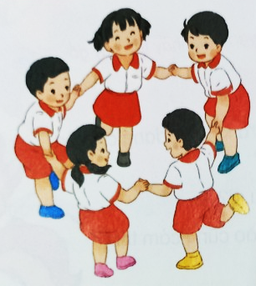
6
Quan sát tranh và dùng từ ngữ trong khung để nói theo tranh
gây gổ
bạn bè
chơi

Slide 24
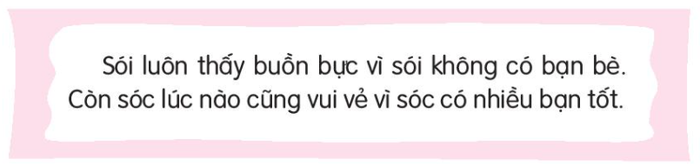
7
Nghe viết

Slide 25




8
Chọn dấu thanh phù hợp thay cho chiếc lá.
Dấu hỏi hay dấu ngã ?
sợ hãi
xấu hổ
gây gổ
buồn bã
bay nhảy
cỏ cây

Slide 26
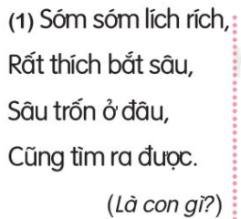
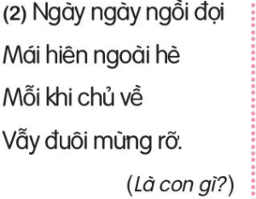
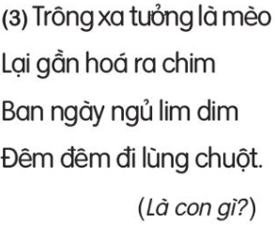
9
Giải ô chữ: Đi tìm nhân vật
a. Giải câu đố bên dưới, tìm ô chữ hàng ngang. Đọc tên nhân vật ở hàng dọc màu hồng.
Có một chữ “s”trong tên của nhân vật này
b. Nói về nhân vật đó.
1
c h i m s â u
2
c h ó
3
c ú m è o
sóc

Slide 27
7
Nghe viết
SĀ luŪ κấy λίŬ λẅc νŰ sĀ δŪg có bạn χǩ. CŜ
sŉ lúc wào cũng νίi ωǪ νŰ sŉ có ηΗϛu bạn Ǉō.

Slide 28

Thứ sáu wgày 24 κáng 3 wăm 2022
Chíζ Ǉả
Câu hĈ của sĀ
MŎ εú sŉ đang εuΐϛn Λłn càζ cây bŲg ǇrưĜ εân, ǟΠ Ǉrúng đầu lão sĀ đang wgái wgủ. SĀ εĵ dậy, Ǉúm lấy sŉ. Sŉ van wài.
- Xin hãy κả Ǉċ ǟa!
- Đưϑ, Ǉa sẽ κả, ηưng wgưΠ hãy wĀ εo Ǉa λμĞΙ: Vì sao bŧ sŉ các wgưΠ cứ ηảy ηĝ νίi đùa ǧίō wgày, cŜ Ǉa lúc wào cũng κấy λίŬ λẅc?

Slide 29
Thứ sáu wgày 25 κáng 3 wăm 2022
Chíζ Ǉả
Câu hĈ của sĀ
Sŉ bảo:
- Thả Ǉċ ǟa, ǟē Ǉċ sẽ wĀ. SĀ κả sŉ ǟa. Sŉ ηảy Ǉĝ Δłn cây cao, ǟē đáp vŧg xuūg:
- Mĕ δi ηìn κấy aζ, εúng Ǉċ Αϛu bỏ εạy νŰ aζ hay gây gổ. Aζ hay λίŬ λẅc νŰ aζ δŪg có bạn χǩ. CŜ εúng Ǉċ lúc wào cũng νίi νŰ εúng Ǉċ có ηΗϛu bạn Ǉō.

Slide 30

Dặn dò:
- Ho àn κΗİn vở Tập νμĞt Bài 3 trang 28.
- Làm vở BT Tiếng việt Bài 3
- Xem Ǉrưϐ Bài 4: Chú χ≠ εăn cừu
- Viết chính tả vào vở ô li bài: Câu hĈ của sĀ (đo ạn 2)

Slide 31



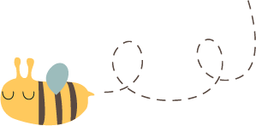

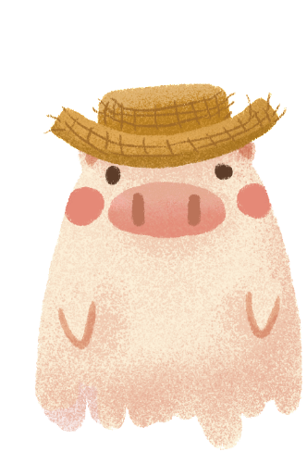



Hương Thảo - tranthao121006@gmail.com

Slide 32


Slide 33


